Slide 1



第6章 应用层
课后习题讲解
汇报人：林银蕊 甘芝清 黄慧雯
汇报日期：2025/12/03

Slide 2

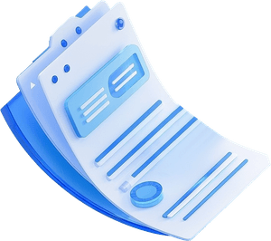
目录
01.
书本习题题
CONTENTS

Slide 3



01
书本习题

Slide 4
书本习题6-06：TFTP与FTP的主要区别
简单文件传送协议TFTP与FTP的主要区别是什么?各用在什么场合?
解答:
简单文件传送协议TFTP(Trivial File Transfer Protocol),它是一个很小且易于实现的文件传送协议。虽然TFTP也使用客户服务器方式,但它使用UDP数据报,因此TFTP需要有自己的差错改正措施。FTP使用TCP传送数据,因而是很可靠的。
但正因如此,FTP就比TFTP复杂得多。TFTP只支持文件传输而不支持交互。TFTP没有一个庞大的命令集,没 有列目录的功能,也不能对用户进行身份鉴别。
TFTP的主要优点有两个:第一,TFTP可用于UDP环境;第二,TFTP代码所占的内存较小。TFTP的工作很像停止等待协议。
发送完一个文件块后就等待对方的确认,确认时应指明所确认的块编号。发完数据后在规定时间内收不到确认就要重发数据PDU。发送确认PDU的一方,若在规定时间内收不到下一个文件块,也要重发确认PDU。
这样就可保证文件的传送不致因某一个数据报的丢失而告失败。
当我们只需要复制一个文件而不需要FTP协议的功能时,就只需要一个能够迅速复制这些文件的协议,TFTP就是一个很好的选择。

Slide 5
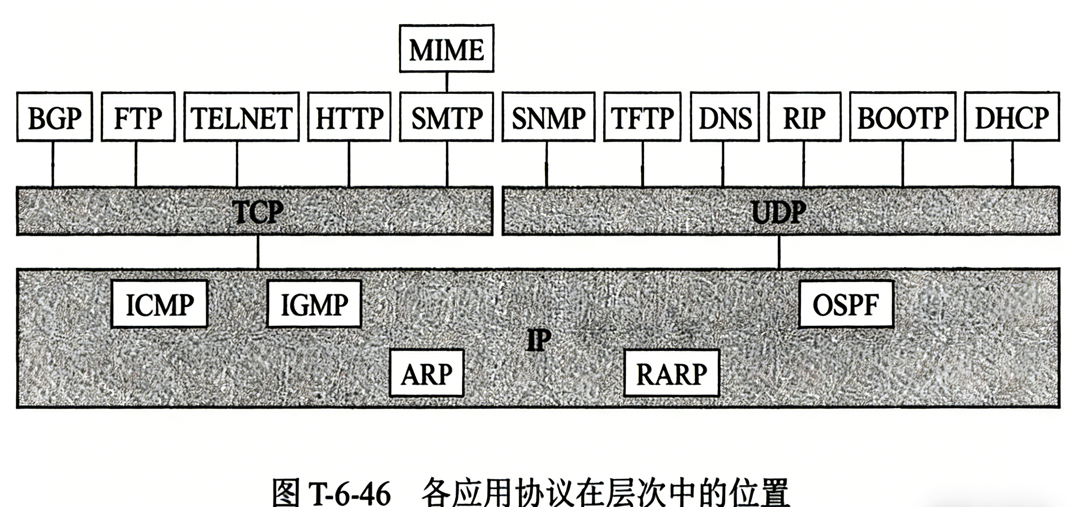
书本习题6-46：各应用协议
图 T-6-46 表示了各应用协议在层次中的位置
(1) 简单讨论一下为什么有的应用层协议要使用 TCP，而有的却要使用 UDP？(2) 为什么 MIME 画在 SMTP 之上？(3) 为什么路由选择协议 RIP 放在应用层？
解答：(1) 凡是使用 TCP 的应用层协议，都是需要可靠传送应用层协议的数据。但为什么不是所有的应用层协议都使用 TCP 呢？这是因为 TCP 的开销太大，而有的数据并不一定要使用 TCP 来传送。用 UDP 传送数据的开销很小。例如 RIP 路由选择协议，在和相邻的路由器交换路由信息时，如果丢失了，则下一次还会再发送（每隔一定的时间发送一次）。这样就比使用 TCP 更加有利。
(2) MIME 并不是一个独立的邮件传送协议。MIME 在其邮件首部中说明了邮件的数据类型（如文本、声音、图像、视像等）。在 MIME 邮件中，可同时传送多种类型的数据，这在多媒体通信的环境下是非常有用的。但 MIME 不能单独使用，它是在 SMTP 上面的一个协议。
(3) RIP 协议使用运输层的用户数据报 UDP 进行传送（使用 UDP 的端口 520）。因此 RIP 的位置应当在应用层，在 UDP 的上面。

Slide 6


THANK YOU FOR READING！
感谢您的观看
汇报人：林银蕊 甘芝清 黄慧雯
汇报日期：2025/12/03

